Slide 1

הנדסת תוכנה בשירות הקהילה
פרויקט עמותת בוסר
סטודנטים:
טל לוי, אוהד יעקב, בר דויטש ואופיר כהן

Slide 2
מי היא בוסר?
קהילה מקצועית לאומנים בתחילת דרכם המשלבת, קהילה ויצירת שינוי במרחב הציבורי.
הפעילות של העמותה החלה בשנת 2017 במהלך תקופה זו התקיימו מגוון רחב של מפגשי אמנים, מפגשי אמן וקהילה, אמנות במרחב הציבורי, ציור ונגינה ברחוב, תערוכות קבוצתיות, פסטיבל אמנות אורבני, פרויקט אמנותי חברתי ועוד.
העמותה שואפת לקדם, לעודד ולטפח אמנים ויוצרים ממגוון האומנויות בקידום קריירה מקצועית באמנות ושילוב עשייה חברתית וקהילה מקומית. (מוזיקה, אמנות פלסטית, שירה, תיאטרון, פרפורמנס, מחול, קולנוע ועוד).
קהילת אמנים היוצרת בתוך הקהילה ועם הקהילה.
מטרת הפרויקט?
בניית אתר תדמיתי רספונסיבי שיאפשר לאומנים הצעירים שנמצאים בקהילה להציג את עבודותיהם ויאפשר להם לבנות קהל. האתר יאפשר לחברי קהילה נוספים להצטרף, לרכוש קורסים וסדנאות שונות.
האתר יכיל תוכן תדמיתי ויאפשר מרחבי שיח שונים (למשל בין מארחים לאומנים).
בנוסף יאפשר גישה למרחבים חברתיים נוספים של הקהילה וייתן תמיכה בהופעות חיות עבור האומנים.

Slide 3
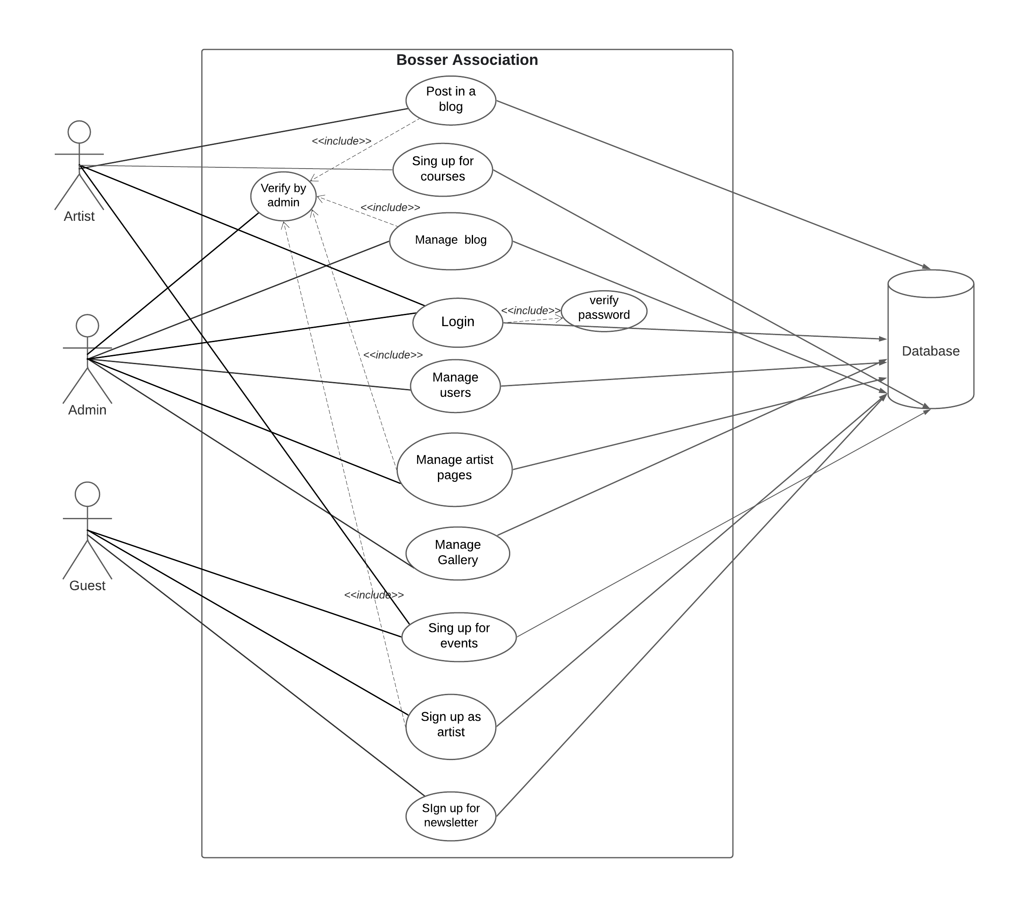
UML diagram

Slide 4
Use case templet - Post in a blog
Name: Post in a blog
Brief Description : Artists can post in the blog of the association.
Actors: Artist and admin
Pre-conditions : Artist already logged-in and the admin already verified his request.
Basic Flow: 1. Artist log-in Bosser site and opens the blog page.
2. Artist initiates this use case by selecting the option ‘Post in blog’.
3. Artist edits his post.
4. Artist submits his changes.
5. System sends the post to admin for approval.
6. Admin approves the request.
7. System sends an approval message to user.
8. System posts the details in the blog.
Alternative flow: 5 + 6 + 7 +8. System approves automatically the request and posts it.
Exception flow: 6. Admin doesn’t approve the request. System sends the artist a message.
Post-condition: Artist’s post exists in the blog.

Slide 5
Use case templet - Sign-up for newsletter
Name: Sign-up for newsletter.
Brief Description : An option of subscribing to the association’s newsletter.
Actors: Guest, database.
Pre-conditions : Client has an email address.
Basic Flow: 1. client initiates this use case by selecting the option ‘sign-up for our newsletter’.
2. Client edits his personal details.
3. Client should read the terms of use and approve them.
4. Client sends the request.
5. System receives the client’s email address and verifies it.
6. System adds the email address to the association’s database.
7. System sends the client message whenever there are news and updates .
Alternative flow: 3. Client should not read and approve the terms.
Exception flow: 5. Email address is invalid, and the system is ignoring the request.
Post-condition: Client receives updates and news from the association.

Slide 6
Use case templet – Sign up for courses
Name: Sign up for courses.
Brief Description : an option to register for professional courses.
Actors: Artist, database.
Pre-conditions : Client has an email address and course have room for the number of tickets the clients asks for.
Basic Flow: 1.Client press on courses tab in menu.
2.Client chooses course from the course's menu .
3.Client accepts the terms.
4.System verifies the email address.
5.Client enters his details.
6.System checks the client details(Age, credit, amount of tickets,…).
7.System sends the tickets by mail to the client.
Alternative flow: (4)client is already a user.
Exception flow: (3)client doesn't accept terms.
(4)email is incorrect
(6)clients is under aged , the amount of tickets that the clients asks for is bigger than the room the course have , client doesn’t have credit to buy the tickets.
Post-condition: Amount of room for event is deducted by the number of tickets the client ordered.

Slide 7
Requirements
Functional Requirements:
-Support Chrome, Explorer browsers.
-Website language: Hebrew.
-Click on tool bar will be used as link to social media- Facebook.
-Link to YouTube page for watching video shows from events page.
-Add user details (email address, id and name) to Bosser database.
- Website will be suitable for mobile.

Slide 8
Requirements
Non-Functional Requirements:
-Once user signed up for event email will be sent to him within 3 minutes with approval.
-Once admin verified the blog post request the post will be upload within 1 minute.
-Accessible site - allows people with visual impairments to use it.

